Slide 1
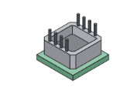

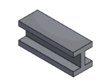

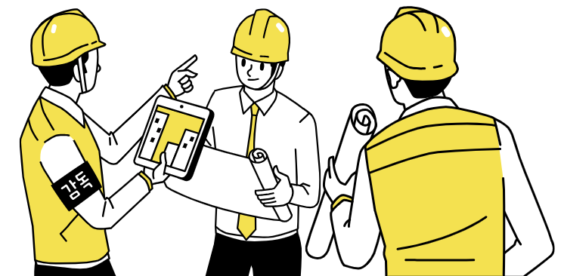

산업재해 감소
플래티콘
미리캔버스
김종현 김한열 박지환 이진규

Slide 2
1-0
INDEX
1. 연구소개
1-1. 연구 배경
1-2. 연구 목적
2. 이론적 배경
2-1. 선행 연구
3. 연구방법
3-1. 연구모형 및 가설
3-2. 분석 순서도
3-3. 데이터 수집 – 크롤링, api 연동
3-4. 변수 선택
3-5. 데이터 전처리
4. 모델링(분석결과)
5. 결론
5-1. 연구결과 요약
5-2. 연구의 논의와 시사점
5-3. 정책 제언 및 기대효과 – 정부 / 기업 / 구직자
5-4. 연구의 한계점 및 향후 연구제언
6. 참고문헌

Slide 3
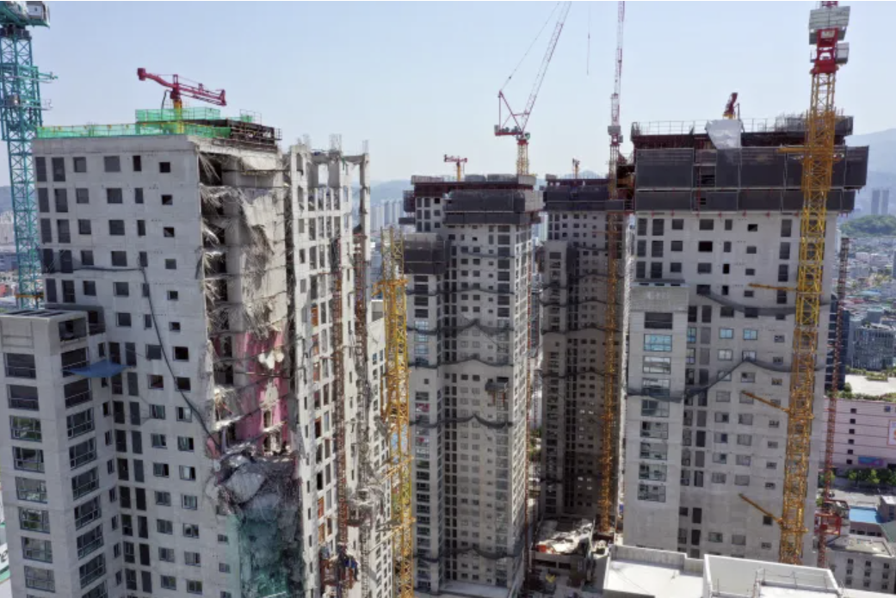
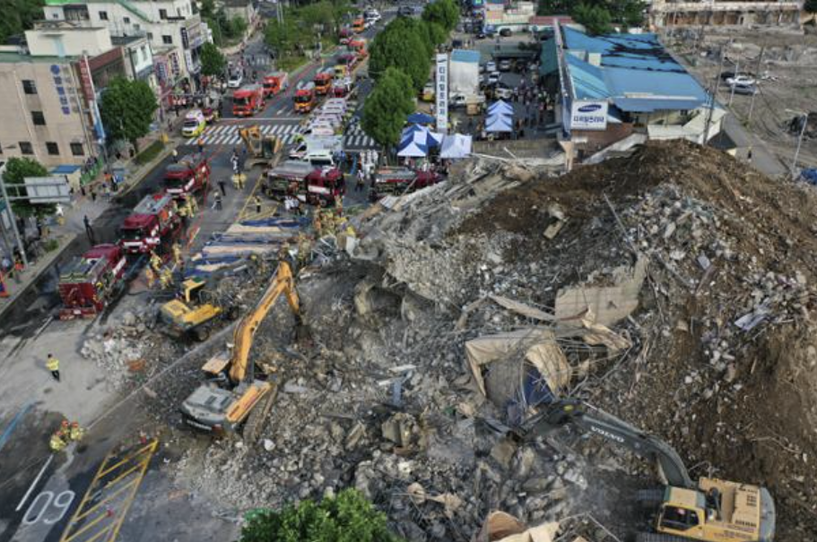
연구 소개
1-1
연구 배경
건설 분야에서의 중대재해는 매년 끊이지 않는 사고로, 긴 공사기간동안 익숙해지는 부주의와 과도한 재하청 등의 복합적인 원인으로 발생하고 있다.
비교적 최근 건설업 분야에서 산업재해의 심각성을 보여주는 사건으로 2022년 발생한 광주 화정 아이파크 붕괴 사고(2022.1.11)가 있다. 날씨를 고려하지 않은 무리한 공사 일정과 비용절감을 이유로 여러 번의 재하청을 거치며 부실한 설계를 용인하였고, 다수의 사상 사고로 사회에 큰 파장을 불러일으켰다. 해당 사고가 발생하기 7개월 전에는 광주에서 철거작업을 하던 건물이 붕괴되는 사고가 있었으며, 2023년에는 광주 아이파크 붕괴 사고에서 화두가 되었던 동일한 무량판 구조로 설계된 검단 신도시의 아파트 붕괴사고가 있었다.
1) 2022년 광주 화정 아이파크 붕괴 사고
2) 2021년 광주 철거 건물붕괴 사고
1) 류인하·강인석 기자, ‘붕괴’ 광주 화정아이파크, 8개동 모두 철거 후 재시공, 2022, 사진, 경향신문, https://m.khan.co.kr/economy/real_estate/article/202205042137055#c2b
2) 김영현 기자, 소방당국, 광주 철거 건물붕괴 사고 인명수색 종료, 2021, 사진, 한국일보, https://m.hankookilbo.com/News/Read/A2021061019020001814?rPrev=A2021061116070003164

Slide 4
연구 소개
1-2
현황
고용노동부의 「산업재해 현황분석」에 따르면 산업재해 발생 현황은 1988년부터 2003년까지 증가 추세를 보이다가 2003년부터 2017년까지 꾸준히 감소 추세를 보였으나 2017년 이후 다시 증가 추세를 보인다(e-나라지표 n.d.).
전체 산업군에서 근로자 수는 전년대비 1~4%의 증가율을 보이는 반면, ¹⁾요양재해자 수는 6~13%의 증가율을 보이며 한번의 사고로 인적, 물적 피해가 큰 제조업과 건설업 모두 증가 추세를 보이고 있다. 5년 평균 요양재해자 수는 제조업 29,751명(25.96%), 건설업 28,577명(24.94%)으로 전체 요양재해자 수(114,597명)의 약 51%을 차지하고 있다. (KOSIS n.d.)
¹⁾ 요양재해자 수: 근로복지공단에서 요양승인된 재해자수(지방고용노동관서 산재미보고 적발재해 포함)를 말함 (e-나라지표. n.d)
* 요양재해자 수 = 사고재해자 수 + 질병재해자 수
국가통계포털 KOSIS “전체 재해 현황 및 분석-업종별(산업별 중분류) 중 2018~2022”

Slide 5
연구 소개
1-3
심각성
건설업의 근로자 수는 2018년 이후로 감소하는 추세를 보이고 있다. 반면에 요양재해율을 전반적인 증가 추세를 보이는 것으로 보아 현장에서 아직도 많은 사고가 발생하는 것으로 예상된다.
(*요양재해율의 경우, 5년 평균 0.59%에 비해 제조업 0.74%, 건설업 1.14%로 약 1.5~2배로 높은 수치를 보인다. (KOSIS n.d.))
*요양재해율 = 요양재해자 수 / 근로자 수 * 100
국가통계포털 KOSIS “전체 재해 현황 및 분석-업종별(산업별 중분류) 중 2018~2022”

Slide 6
연구 소개
1-3
연구 배경 및 목적
근로자의 안전을 보장하기 위하여 2022년 중대재해처벌법이 시행되었지만 안전보건 관리공단의 「통계로_보는_2022년_산업재해」에 따르면 2022년 전체 업종에서 발생한 사고사망자 874명 중 약 절반 가량인 402명이 건설업에서 발생하였고 두 번째로 높은 184명이 제조업에서 발생하였다. 중대재해처벌법의 기준인 50인 이상 사업장에서 사고사망자는 총 874명 중 167명(19.11%)이 발생한 반면 해당하지 않는 50인 미만 사업장에서 총 874명 중 707명(80.89%)이 발생하였다.
산업재해가 발생한 공사현장의 데이터와 날씨 데이터를 활용하여 사고 발생 위험이 높은 인적사고 유형 예측하여 사고의 예방과 재발 방지에 경각심을 인지시키고자 본 연구를 진행하였다.
총 874명
총 874명
국가통계포털 KOSIS “전체 재해 현황 및 분석-업종별(산업별 중분류) 중 2018~2022”

Slide 7
분석 순서도
연구 방법
2-1
연구 분석 순서도
분석 순서도
STEP 1
STEP 2
STEP 3
STEP 4
EDA를 통한 수집한 데이터의 1차 분석, 분석 결과를 통한 전처리 방법 결정 및 데이터 전처리 진행
크롤링, API 등의 경로를 통한 데이터 수집
전처리를 진행한 데이터에 대한 머신러닝 모델 훈련
모델 성능 평가 및 최종 결론 도출
>>
>>
>>

Slide 8
연구 방법
이론적 배경
2-2
문헌 조사
 | 건설재해 예측 모델 개발
논문 | 건설현장 정형·비정형 데이터를 활용한 기계학습 기반의 건설재해 예측 모델 개발 (조민건, 이동환, 박주영, 박승희) | 의사결정나무기법을 이용한 건설재해 사전 예측모델 개발 (조예림, 김연철, 신윤석)
데이터 | 건설공사 안전관리 종합정보망 사고사례 (6,826건, 국토교통부) | 2014년 발생한 건설 현장 재해 사례(13,232건)
종속변수 | 6가지 재해유형 (떨어짐, 넘어짐, 물체에 맞음, 끼임, 절단 및 베임, 부딪힘) | 6가지 재해유형 (떨어짐, 넘어짐, 맞음, 끼임, 절단, 부딪힘)
독립변수 | 날씨(기온, 습도, 계절), 시간, 공사특성(공사종류, 공종,시설, 작업장소, 프로세스, 사고원인) | 계절, 요일, 시간, 지역, 작업자특성(성별, 나이, 근무기간, 국적, 고용형태,직무) 공사특성(공사종류, 규모. 공정률, 근로자수)
결론 (Accuracy) | 79.98 %(정형 독립변수, DF) 95.41 %(비정형 독립변수 ‘사고원인’ 추가,DF) 사용분류모델(Logit, SVM, NB, ANN, DF) | 80%(의사결정모델) 63%(판별분석)
한계점 | 데이터 불균형 문제, 데이터 표본 부족, 과적합 여부 미제시 | 사용 모델 부족, 데이터 표본 출처 부정확, 과적합 여부 미제시
Notes:
이론적 배경
건설현장 정형, 비정형 데이터 활용한 건설재해 예측
변수 선정 근거: 데이터 표본이 적거나 사전에 파악 불가능한 변수 제거, permutation feature importance(Fisher et al., 2019) 기법 적용하여 관련성 높은 변수 선정
수치형데이터의 경우 정규화 수행, 범주형 데이터의 경우 원핫인코딩 수행
비정형데이터: 특수문자, 불용어 처리
기온, 습도, 시간, 계절, 날씨유형, 공사종류(대, 중), 시설종류(대, 중), 작업장소(1),작업위치(2), 사고객체, 작업프로세스, 구체적 사고원인
2. 공정기반 위험도평가지수 개발
- 변수 선정 근거: 문헌조사 및 안전관리자 면답 결과, 측정가능하고 통계적 값이 있는지 등 전문가 자문
- 공종, 공사종류, 공정률, 공사규모(계약금액), 층수, 공사기간, 안전교육, 현장근무일수, 날씨(온도), 요일
3. 의사결정나무기법을 이용한 건설재해 사전 예측모델 개발
변수 선정 근거: 전문가 인터뷰 조사 -15개
(개인정보) 성별, 나이, 국적, 고용형태(정규비정규), 직무(경영, 엔지니어, 노동자,,), 회사 근무 기간
(공사특성) 프로젝트 종류(거주 및 상가, 공공 등), 프로젝트기간, 규모, 공정률, 노동자수
(시간,지역) 주중주말, 지역, 계절, 시간
- 80%
1,2 공통 변수: (공사특성) 공종, 공사종류, 층수(작업위치?), (날씨) 기온
1,3 공통 변수: (공사특성) 프로젝트 종류 (시간) 계절, 시간
2,3 공통 변수: (공사특성) 프로젝트 종류, 공정률, 프로젝트규모, 프로젝트기간, (시간) 주중주말(요일)
1,2,3 공통 변수: (공사특성) 공사종류
논문 참고 변수 최종 선정: (시간) 요일, 계절, 시간 (날씨) 기온 (공사특성) 공사종류, 공종, 공정률, 프로젝트 규모, 기간, 작업위치(층수)
4. 최고 성능 모델 변수
'보호(방호)조치여부 - 안전방호', '보호(방호)조치여부 - 개인방호’
'사상자수', '전체공사비_분류', '공정률', '작업자수’,
'시간대', '사고인지 시간'
'기온.1', '강수량', '풍속', '풍향', '습도.1', '습도’, '증기압', '이슬점온도', '현지기압', '해면기압', '일조', '전운량', '중하층운량', '시정', '지면온도’
5. 전처리 최종 변수
(시간, 지역)
'발생날짜', '요일’, '공휴일여부', '오전오후', '시간대', '시간', '사고인지 시간’, ', '공사기간_시작일', '공사기간_종료일', '공종_시작일', '공종_종료일', ', ‘공정률, '시’
(공사특성)
'공종_대분류', '공종_중분류', '사고객체_대분류', '사고객체_중분류', '작업프로세스', '장소_대분류', '장소_중분류’,
'부위_대분류', '부위_중분류'
'사상자수’
‘전체공사비', '전체공사비_분류', '해당공종_공사비’,
'공공/민간 구분’
(안전조치, 원인과 대책)
'보호(방호)조치여부 - 안전방호', '보호(방호)조치여부 - 개인방호’,
'사고원인_주원인’,'구체적 사고원인', '안전관리계획', '설계안전성검토’, ' 사고발생후 조치사항’,’재발방지대책', '작업자수’,
(날씨)
'날씨', '기온', '습도 '지점 번호', '관측소', '기온.1', '강수량', '풍속', '풍향', '습도.1', '증기압', '이슬점온도', '현지기압’,
‘해면기압', '일조', '전운량', '중하층운량', '시정', '지면온도’
(종속변수)
'인적사고’
'사고신고사유_부상', '사고신고사유_사망’, '사고신고사유_물적’,,

Slide 9
연구 방법
이론적 배경
2-2
문헌 조사
 | 위험도 평가 지수 개발
논문 | 공정기반의 건설현장 안전 위험도 평가지수 및 위험예측 시스템 개발(박환표, 한재구, 한국건설기술연구원) | 건축시공현장관리를 위한 가설공사 위험도 지수 모델 제안 (조예림, 김연철, 신윤석)
데이터 | 건설재해사고 통계(한국산업안전보건공단) | 고용노동백서(고용노동부), 기상연보 및 기상월보
변수 | 안전사고 발생 빈도: 발생건수, 발생비율 안전사고 발생 강도:사망자수,부상자수, 사망자·부상자의 발생비율 위험요인: 공종, 공사종류, 공정율, 공사규모(계약금액), 층수, 공사기간, 안전교육, 현장근무일수, 날씨(온도), 요일 | 기상환경요소(월별 평균기온) 작업조건요소(작업규모, 연관 작업공종, 작업시간대) 작업자조건요소(숙련도, 평균연령)
위험도 평가지수 | 공종별 안전사고 발생비율 + 공종별 안전사고 발생강도 비율 | 0.1x기상환경요소 + 0.2x작업조건요소 + 0.7x작업자조건요소
결론 | 공종별 위험도 평가지수 예측값 = 과거 공종별 위험도 평가지수 + 프로젝트 위험성 (날씨+공정율+공사규모+공사기간+요일)의 가중치 | 위험도 지수: 0~60 (안전), 60~80 (주의), 80~100 (위험)
한계점 | 실제 사고 데이터를 활용한 검증 부족 | 건설공사 중 가설공사에만 한정 재해발생형태를 요소별로 나눈 기준 불분명
Notes:
이론적 배경
건설현장 정형, 비정형 데이터 활용한 건설재해 예측
변수 선정 근거: 데이터 표본이 적거나 사전에 파악 불가능한 변수 제거, permutation feature importance(Fisher et al., 2019) 기법 적용하여 관련성 높은 변수 선정
수치형데이터의 경우 정규화 수행, 범주형 데이터의 경우 원핫인코딩 수행
비정형데이터: 특수문자, 불용어 처리
기온, 습도, 시간, 계절, 날씨유형, 공사종류(대, 중), 시설종류(대, 중), 작업장소(1),작업위치(2), 사고객체, 작업프로세스, 구체적 사고원인
2. 공정기반 위험도평가지수 개발
- 변수 선정 근거: 문헌조사 및 안전관리자 면답 결과, 측정가능하고 통계적 값이 있는지 등 전문가 자문
- 공종, 공사종류, 공정률, 공사규모(계약금액), 층수, 공사기간, 안전교육, 현장근무일수, 날씨(온도), 요일
3. 의사결정나무기법을 이용한 건설재해 사전 예측모델 개발
변수 선정 근거: 전문가 인터뷰 조사 -15개
(개인정보) 성별, 나이, 국적, 고용형태(정규비정규), 직무(경영, 엔지니어, 노동자,,), 회사 근무 기간
(공사특성) 프로젝트 종류(거주 및 상가, 공공 등), 프로젝트기간, 규모, 공정률, 노동자수
(시간,지역) 주중주말, 지역, 계절, 시간
- 80%
1,2 공통 변수: (공사특성) 공종, 공사종류, 층수(작업위치?), (날씨) 기온
1,3 공통 변수: (공사특성) 프로젝트 종류 (시간) 계절, 시간
2,3 공통 변수: (공사특성) 프로젝트 종류, 공정률, 프로젝트규모, 프로젝트기간, (시간) 주중주말(요일)
1,2,3 공통 변수: (공사특성) 공사종류
논문 참고 변수 최종 선정: (시간) 요일, 계절, 시간 (날씨) 기온 (공사특성) 공사종류, 공종, 공정률, 프로젝트 규모, 기간, 작업위치(층수)
4. 최고 성능 모델 변수
'보호(방호)조치여부 - 안전방호', '보호(방호)조치여부 - 개인방호’
'사상자수', '전체공사비_분류', '공정률', '작업자수’,
'시간대', '사고인지 시간'
'기온.1', '강수량', '풍속', '풍향', '습도.1', '습도’, '증기압', '이슬점온도', '현지기압', '해면기압', '일조', '전운량', '중하층운량', '시정', '지면온도’
5. 전처리 최종 변수
(시간, 지역)
'발생날짜', '요일’, '공휴일여부', '오전오후', '시간대', '시간', '사고인지 시간’, ', '공사기간_시작일', '공사기간_종료일', '공종_시작일', '공종_종료일', ', ‘공정률, '시’
(공사특성)
'공종_대분류', '공종_중분류', '사고객체_대분류', '사고객체_중분류', '작업프로세스', '장소_대분류', '장소_중분류’,
'부위_대분류', '부위_중분류'
'사상자수’
‘전체공사비', '전체공사비_분류', '해당공종_공사비’,
'공공/민간 구분’
(안전조치, 원인과 대책)
'보호(방호)조치여부 - 안전방호', '보호(방호)조치여부 - 개인방호’,
'사고원인_주원인’,'구체적 사고원인', '안전관리계획', '설계안전성검토’, ' 사고발생후 조치사항’,’재발방지대책', '작업자수’,
(날씨)
'날씨', '기온', '습도 '지점 번호', '관측소', '기온.1', '강수량', '풍속', '풍향', '습도.1', '증기압', '이슬점온도', '현지기압’,
‘해면기압', '일조', '전운량', '중하층운량', '시정', '지면온도’
(종속변수)
'인적사고’
'사고신고사유_부상', '사고신고사유_사망’, '사고신고사유_물적’,,

Slide 10
연구 방법
2-2
선행 연구 기반 변수 분석 – 선택한 변수 확인
구분 | 변수명 | 내용 | 출처
종속변수 | 인적사고 | 산업재해 발생 유형(넘어짐, 떨어짐, 물체에 맞음, 등) | 건설공사 안전관리 종합정보망
공사 특성 | 보호조치여부 | 개인방호, 안전방호
 | 공정률 | 10퍼센트 단위 구분
 | 작업자수 | 작업자수 규모
 | 공사기간 | 공사기간 종료일 - 공사시간 시작일
 | 공공/민간 구분
 | 공종 | 진행한 공사의 종류
 | 사고객체 | 산재가 발생한 물적 객체
 | 작업프로세스 | 산재가 발생한 작업 종류
 | 장소 | 신고된 건축물의 용도
 | 부위 | 산재가 발생한 작업 부위
 | 공사비 | 공사비 규모
공간 특성 | 시 | 시, 도
시간 특성 | 시간대
 | 사고인지 시간
 | 분기 | 분기 | 직접추가
 | 월 | 월
 | 주야간 | 주: 6~18, 야: 그 외
 | 공휴일 | 공휴일 여부
 | 요일 | 요일
날씨 특성 | 기온 | 노동부 고시 고온의 노출 기준에 따라 재분류 | 기상청
 | 강수량 | 강수 여부
 | 풍속 | 풍속
 | 풍향 | 각도로 표기
 | 습도

Slide 11
연구 방법
2-4
데이터 분석 – 기초통계량
숫자형 변수
 | count | mean | std | min | 25% | 50% | 75% | max | 결측치 수
시간대 | 23722 | 11.7473 | 3.14523 | 0 | 9 | 11 | 14 | 23 | 0
습도 | 23722 | 0.521686 | 0.217062 | 0 | 0.4 | 0.53 | 0.67 | 5.48 | 0
사상자수 | 23722 | 1.01387 | 0.241411 | 0 | 1 | 1 | 1 | 17 | 0
전체공사비_분류 | 23722 | 3.46295 | 0.837245 | 0 | 3 | 4 | 4 | 4 | 0
공정률 | 23722 | 4.66748 | 2.94483 | 0 | 2 | 5 | 7 | 9 | 0
작업자수 | 23722 | 2.0672 | 2.05509 | 0 | 0 | 1 | 4 | 6 | 0
기온.1 | 23709 | 16.0919 | 10.1533 | -18.5 | 8.4 | 17.6 | 24.4 | 36.6 | 13
강수량 | 1624 | 1.18282 | 3.1281 | 0 | 0 | 0.1 | 0.8 | 48.8 | 22098
풍속 | 23696 | 2.25477 | 1.45014 | 0 | 1.2 | 2 | 3 | 13.1 | 26
풍향 | 23695 | 185.739 | 108.23 | 0 | 90 | 200 | 270 | 360 | 27
습도.1 | 23707 | 60.5051 | 20.6835 | 6 | 45 | 60 | 76 | 100 | 15
증기압 | 23707 | 13.2364 | 8.94238 | 0.6 | 5.6 | 10.6 | 20.4 | 40.5 | 15
이슬점온도 | 23707 | 7.55846 | 11.5354 | -28.3 | -1.2 | 7.9 | 17.8 | 29.2 | 15
현지기압 | 23707 | 1008.23 | 9.55864 | 919.9 | 1001.8 | 1008.7 | 1015 | 1036 | 15
해면기압 | 23707 | 1016.54 | 8.29834 | 968.1 | 1010 | 1016.7 | 1022.8 | 1040.1 | 15
일조 | 22932 | 0.597981 | 0.430808 | 0 | 0 | 0.8 | 1 | 1 | 790
전운량 | 23456 | 4.91026 | 3.84127 | 0 | 0 | 6 | 9 | 10 | 266
중하층운량 | 23051 | 2.86187 | 3.38945 | 0 | 0 | 1 | 6 | 10 | 671
시정 | 23630 | 2196.03 | 1297.73 | 4 | 1420 | 2000 | 2392 | 6540 | 92
지면온도 | 23722 | 1.38795 | 1.75605 | 0 | 0 | 0 | 4 | 4 | 0

Slide 12
연구 방법
2-4
데이터 분석 – 기초통계량
범주형 변수
안전관리계획 | count
대상현장(1/2종) | 12908
비대상현장 | 5476
대상현장(1/2종외) | 5337
사고원인_주원인 | count
작업자 부주의 | 13088
기타 | 2894
작업자의 불안전한 행동 | 1894
작업자 통제 미흡 | 753
위험정보 미제공 | 661
작업순서 미준수 | 600
운전자 자격관리 미흡 | 421
시공품질 미확보 | 418
시공관리 미흡 | 378
시방기준 등 미준수 | 300
개인 안전보호구 착용 불량 | 293
부적정 기계장비 사용 통제 미흡 | 198
사전 설계도서검토 미흡 | 185
안전관리계획 수립 미흡 | 173
구조안전 미확보 | 157
불량자재 관리 미흡 | 152
작업전 점검 미흡 | 144
작업자 건강상태 확인 미흡 | 140
기계장비 불안전한 거치 | 121
개인 안전보호구 미착용 | 105
안전발판 설치 미흡 | 89
적정 공법검토 미흡 | 89
계측데이터 관리 미흡 | 84
설치·해체과정 관리 미흡 | 78
단독작업 | 71
사다리 사용수칙 미준수 | 67
품질관리 미흡 | 65
지반조사 미흡 | 54
구조계산 오류 | 50
공종_중분류 | count
철근콘크리트공사 | 7106
가설공사 | 2565
기타 | 2095
해체 및 철거공사 | 1051
기계설비공사 | 956
토공사 | 928
철골공사 | 787
건축물 부대공사 | 649
수장공사 | 602
관공사 | 568
건축 토공사 | 559
미장공사 | 542
전기설비공사 | 520
타일 및 돌공사 | 463
도로 및 포장공사 | 401
교량공사 | 348
조적공사 | 335
도장공사 | 303
터널공사 | 296
산업설비공사 | 288
목공사 | 282
금속공사 | 272
창호 및 유리공사 | 245
하천공사 | 231
방수공사 | 212
관공사 부대공사 | 200
항만공사 | 167
지붕 및 홈통공사 | 157
철도 및 궤도공사 | 123
말뚝공사 | 119
지정공사 | 94
조경공사 | 66
지반개량공사 | 50
강구조물공사 | 45
지반조사 | 37
프리캐스트 콘크리트공사 | 21
댐 및 제방공사 | 21
특수 건축물공사 | 9
통신설비공사 | 9
작업프로세스 | count
설치작업 | 4148
이동 | 2540
해체작업 | 2539
운반작업 | 2091
기타 | 1887
정리작업 | 1554
조립작업 | 1137
형틀 및 목공 | 936
타설작업 | 805
마감작업 | 787
절단작업 | 691
준비작업 | 596
설비작업 | 365
청소작업 | 304
도장작업 | 288
굴착작업 | 283
용접작업 | 253
연결작업 | 251
상차 및 하역작업 | 248
인양작업 | 238
양중작업 | 172
확인 및 점검작업 | 170
쌓기작업 | 160
보수 및 교체작업 | 156
매설작업 | 156
천공작업 | 151
전기작업 | 130
부설 및 다짐작업 | 115
정비작업 | 112
반출작업 | 104
항타 및 항발작업 | 98
벌목작업 | 98
거치작업 | 83
적재작업 | 76
사고객체_중분류 | count
기타 | 5528
자재 | 2798
공구류 | 2014
거푸집 | 1851
비계 | 1373
철근 | 1025
건물 | 806
작업발판 | 762
기타 가시설 | 556
흙막이가시설 | 458
굴착기 | 451
사다리 | 446
시스템동바리 | 433
질병 | 371
철골부재 | 322
강관동바리 | 252
기중기(이동식크레인 등) | 231
안전시설물 | 223
슬래브 | 204
배관 | 200
고소작업차(고소작업대 등) | 195
차량 | 184
가설계단 | 183
덤프트럭 | 168
데크플레이트 | 161
지반 | 151
타워크레인 | 147
항타 및 항발기 | 144
굴착사면 | 135
파이프서포트 | 133
지게차 | 113
창호 | 111
건설폐기물 | 107
콘크리트펌프 | 101
옹벽 | 95
천공기 | 90
작업대차 | 89
지지대 | 85
특수거푸집(갱폼 등) | 75
전주, 전선 | 74
벽체 | 73
핀 | 72
콘크리트믹서트럭 | 72
지하매설물 | 68
띠장 | 68
절토사면 | 66
비산물 | 65
경사면 | 65
버팀보 | 57
천정패널 | 57
개구부 | 55
덕트 | 55
버팀대 | 52
와이어로프 | 52
설계안전성검토 | count
비대상 | 15350
대상 | 8371

Slide 13
연구 방법
2-4
데이터 분석 – 기초통계량
범주형 변수
부위_대분류 | count
기타 | 5528
자재 | 2798
공구류 | 2014
거푸집 | 1851
비계 | 1373
철근 | 1025
건물 | 806
작업발판 | 762
기타 가시설 | 556
흙막이가시설 | 458
굴착기 | 451
사다리 | 446
시스템동바리 | 433
질병 | 371
철골부재 | 322
강관동바리 | 252
기중기(이동식크레인 등) | 231
안전시설물 | 223
슬래브 | 204
배관 | 200
고소작업차(고소작업대 등) | 195
차량 | 184
가설계단 | 183
덤프트럭 | 168
데크플레이트 | 161
지반 | 151
타워크레인 | 147
항타 및 항발기 | 144
굴착사면 | 135
파이프서포트 | 133
지게차 | 113
창호 | 111
건설폐기물 | 107
콘크리트펌프 | 101
옹벽 | 95
천공기 | 90
작업대차 | 89
지지대 | 85
특수거푸집(갱폼 등) | 75
전주, 전선 | 74
벽체 | 73
핀 | 72
콘크리트믹서트럭 | 72
지하매설물 | 68
띠장 | 68
절토사면 | 66
비산물 | 65
경사면 | 65
버팀보 | 57
천정패널 | 57
개구부 | 55
덕트 | 55
버팀대 | 52
와이어로프 | 52
장소_대분류 | count
공동주택 | 7085
기타 | 2511
공장 | 1932
업무시설 | 1790
교육연구시설 | 1498
근린생활시설 | 1437
도로 | 922
창고시설 | 727
하수도 | 567
부지조성 | 491
문화및집회시설 | 456
상수도 | 382
숙박시설 | 352
도로교량 | 344
단독주택 | 303
운동시설 | 244
교정및군사시설 | 231
의료시설 | 231
자동차관련시설 | 198
노유자시설 | 187
판매시설 | 179
석유화학공장 | 163
지하철 | 158
도로터널 | 156
종교시설 | 151
철도터널 | 149
운수시설 | 143
제방(통관/호안) | 109
옹벽 | 106
일반및고속철도 | 90
하수처리시설 | 89
방파제 | 66
방송통신시설 | 63
절토사면 | 62
계류시설 | 50
위험물저장및처리시설 | 50
관개수로 | 50
부위_중분류 | count
바닥 | 7421
기타 | 6605
상부(위) | 3836
하부(아래) | 1343
옆 | 1314
지하 | 1262
고소 | 947
앞 | 698
뒤 | 221
계단 | 75
장소_중분류 | count
내부 | 10627
외부 | 6532
기타 | 4901
인접주변 | 1021
외벽 | 370
지붕 | 271

Slide 14
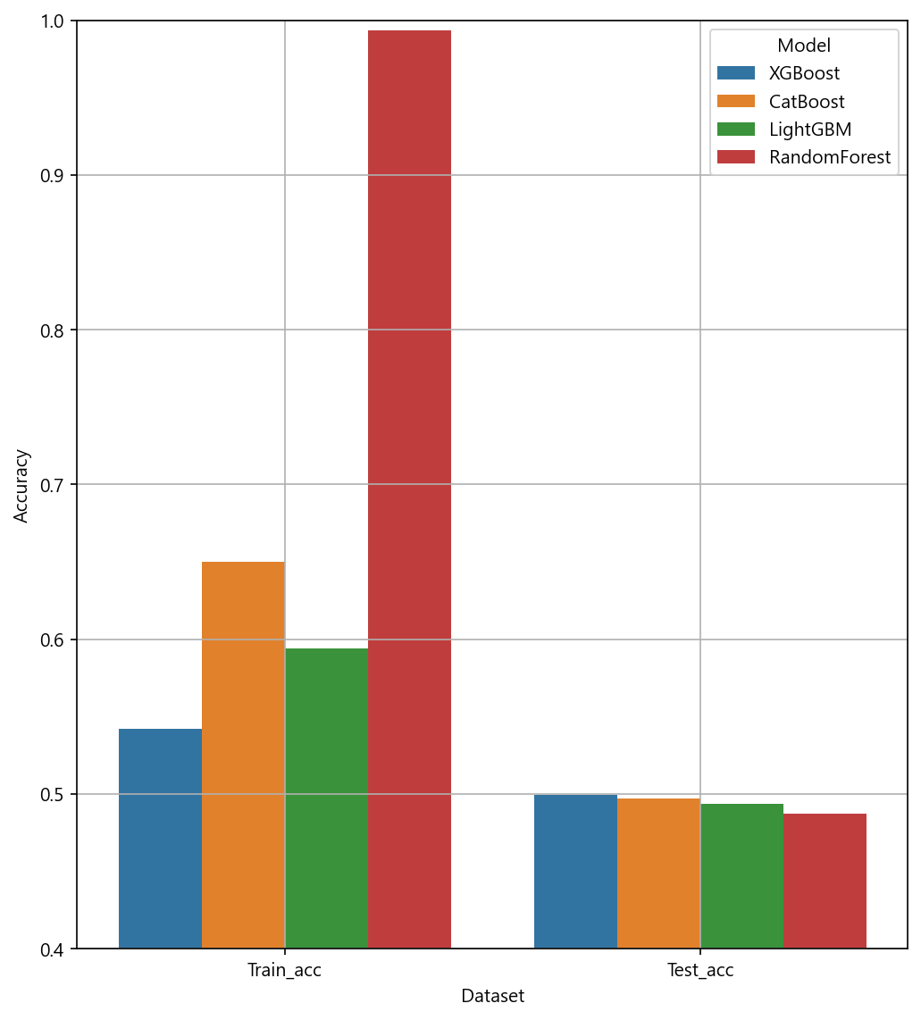
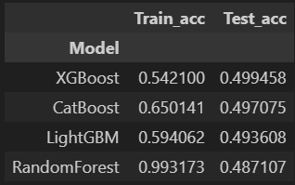
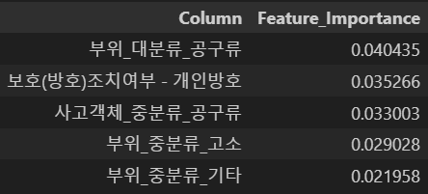
Modeling
3-1
Machine Learning
단일 모델 성능 측정
RandomForest, XGBoost, LightGBM, CatBoost 총 4종의 모델을 대상으로 학습 및 성능 평가 진행
각 모델은 GridsearchCV를 사용한 하이퍼파라미터 튜닝을 진행, cv = 10으로 각 모델 성능 교차검증을 진행함
모델의 하이퍼파라미터 튜닝 : GridsearchCV를 활용한 하이퍼파라미터별 성능 탐색
Cross validation으로 10분할 k-fold를 수행하여 과적합 방지
성능 평가 지표는 정확도(Accuracy)를 사용
Validation set의 Acuuracy를 평가 기준으로 선택하되 Train set의 Accuracy를 과적합 판별에 참고함
개별 모델 훈련 결과 XGBoost에서 가장 우수한 성능을 확인함, RandomForest 모델의 경우 훈련 데이터에 대한 과대적합이 발생

Slide 15
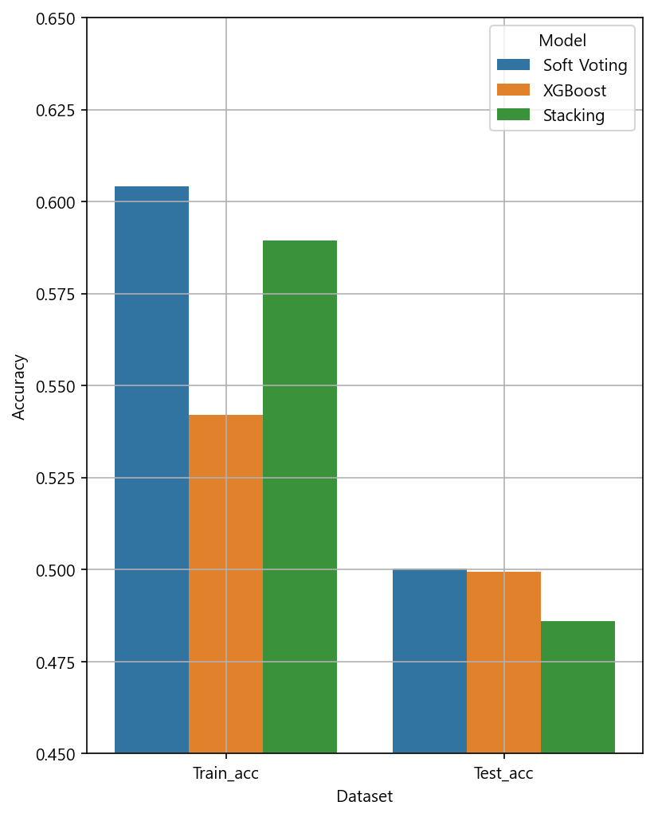
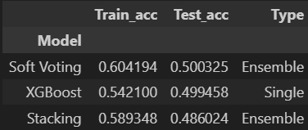
Modeling
3-1
Machine Learning
앙상블 모델 성능 측정
목적 : 단일 모델로서 일정 이상의 성능을 나타내는 모델들을 앙상블하여 추가적인 성능 향상이 가능한지의 여부를 확인
각 모델의 성능을 확인한 결과 XGBoost, LightGBM, CatBoost 3종의 모델을 사용하기로 결정
다수의 다른 종류의 모델을 앙상블하는 방법으로 Voting과 Stacking을 선정
Stacking의 Final estimator는 XGBoost를 사용
앙상블 결과 (Soft) Voting에서 모델 성능이 XGBoost 단일 모델 성능보다 우수한 결과를 보임
XGBoost
LightGBM
CatBoost
XGBoost
LightGBM
CatBoost
Train Set1
Train Set2
Train Set3
XGBoost
Voting
Stacking

Slide 16
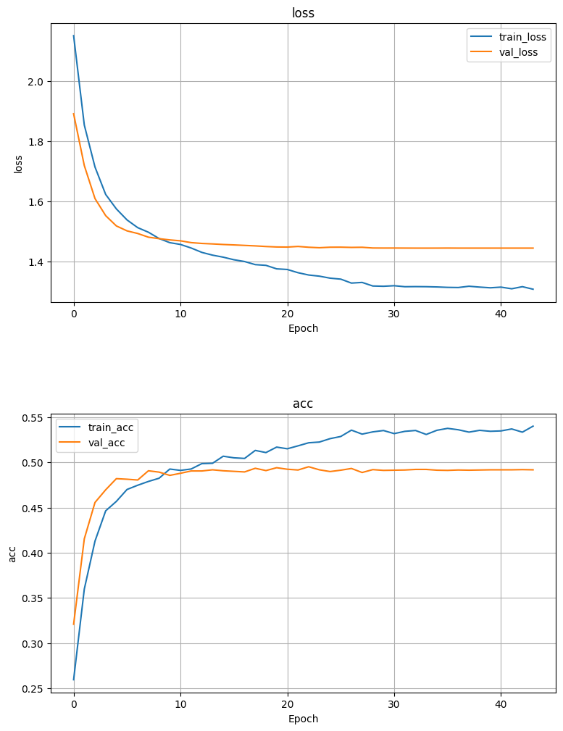
Modeling
3-2
Deep Learning
딥러닝 모델 구현 및 성능 평가
딥러닝 모델을 구현하기 위한 분석 목표 확인
여러 컬럼의 데이터로 구성된 다중 분류 문제
은닉층의 구성은 Dense 층과 Dropout을 사용하여 적층
출력층은 softmax 활성화 함수를 적용한 단일 Dense 층으로 구성
딥러닝 모델 훈련을 위한 모델 구성 및 하이퍼파라미터 선정
딥러닝 모델 학습 결과 Train acc 0.56, Validation acc 0.495로 확인
입력층
Dense (1745 → 512)
leaky_relu
은닉층
Dropout (0.3)
Dense (512 → 256)
leaky_relu
Dropout (0.25)
출력층
Dense (256 → 15)
softmax
Optimizer : Adam (lr = 0.0001), Loss : sparse_categorical_crossentropy

Slide 17
결론
4-1
연구 결과
연구결과
인적사고의 발생율을 정확도 0.5 내외로 예측 가능한 모델 완성
XGBoost, LightGBM, CatBoost 3종의 모델을 Soft Voting 앙상블을 수행한 모델의 성능이 가장 우수했음
공사환경에 따라 어떠한 작업에서 어떠한 사고가 고위험도에 속하는지 확인할 수 있음
연구의 시사점
특정한 조건(공사 현장)하에서 발생가능성이 높은 산재 유형을 추정하여 산업재해 예방에 기여
산업 재해 발생 유형을 결정하는 주요한 요인 중 개인 방호가 포함되어 산업재해 예방을 위해서는 개인 방호조치에 대한 강조가 필요함을 시사함
다만 모델링 결과에서 Feature Importance의 분포는 매우 많은 변수들에 분포되어 있어 실제 산업재해 발생 예측은 다양한 요인을 모두 고려하여 판별하여야 함

Slide 18
결론
4-2
정책 제언 및 연구 기대 효과
연구 기대효과
건설업 환경에서의 고위험 요소 사전 감지 및 사전 예방 가능
정부 / 기업 / 구직자에 대한 기대 효과 제안…
정부는 고위험군 발생 예방을 위한 법적 정책 수립
기업은 산재 사전 발생을 대비하여 이윤 손실 최소화
구직 / 종사자는 직업 선택 및 산재 발생에 의한 책임 부가에 대한 전문적인 뒷받침이 되는 자료 제공
정책 제언
발생 유형에 따른 각각의 예방대책방안 수립
해당공사현장에서 발생 가능성이 높은 3가지 유형을 제공하고 경각심을 제고
개인별 부주의가 산업 재해 발생원인중 대다수(64.8% 이상)이므로 작업자 통제 강화

Slide 19
결론
4-3
연구의 한계점 및 향후 연구제안
연구의 한계점
산재 발생율 자체는 확인하기 어려움
0.5의 정확도에서 추가 개선 필요
개인에 대한 특성이 데이터에 존재하지 않음
향후 연구 제안
단 한 번의 사고로 큰 인명피해를 동반하는 건설업에 다양한 변수를 고려하여 예측한 산재 지수를 제공하여 근로자들이 안전한 근무지를 선택할 수 있도록 하고 기업은 , 구인을 위해 자발적인 안전관리를 진행하도록 유도하며 산업재해로 발생하는 사회적 비용을 감소시키고자 본 연구를 진행하였다.

Slide 20
참고 문헌
5-1
참고 문헌
e-나라지표. n.d. “산업재해현황”, 2024년 5월 10일 접속, https://www.index.go.kr/unity/potal/main/EachDtlPageDetail.do?idx_cd=1514 KOSIS. n.d. “전체 재해 현황 및 분석-업종별(산업별 중분류)”, 2024년 5월 10일 접속, https://kosis.kr/statHtml/statHtml.do?orgId=118&tblId=DT_11806_N022&vw_cd=MT_ZTITLE&list_id=118_11806_ciek6458&seqNo=&lang_mode=ko&language=kor&obj_var_id=&itm_id=&conn_path=MT_ZTITLE 안전보건공단. n.d. “「산업재해통계 인포그래픽」- 통계로 보는 2022년도 산업재해”, 2023년 3월 29일, https://www.kosha.or.kr/kosha/data/mediaBankMain.do 김학열, 허태영, “산업재해 발생의 상대위험도 분석 및 순환분포 모형 추정,”(서울도시연구 제11권 제1호, 2010. 3), 127~138. 김현수, 이현수, 박문서, “건설공사의 정량적 위험도 산정 방법론,”(한국건설관리학회 학술발표대회 논문집, 2008), 463~466 조민건, 이동환, 박주영, 박승희, “건설현장 정형·비정형데이터를 활용한 기계학습 기반의 건설재해 예측 모델 개발,”(대한토목학회 논문집 제42권 제1호(통권 제220호), 2022), 127~134 김명중, 박선영, “기업 특성이 산업재해 발생에 미치는 영향 : 중소기업과 대기업 비교,”산업연구 Journal of Industrial Studies(J.I.S)(2023) Vol.4 No.2 서동민, “인공지능을 활용한 산업재해 예방 현황과 전망,” 한국콘텐츠학회(2023) Vol.21 No.1 송태호, ”건축시공현장관리를 위한 가설공사 위험도 지수 모델 제안,“ (석사학위, 금오공과대학교 산업대학원 토목,환경 및 건축공학과, 2019)

